Slide 1

CHÀO MỪNG QUÝ THẦY CÔ VÀ CÁC EM HỌC SINH!

Slide 2



Slide 3

Tên phù thủy độc ác, nham hiểm đã bắt cóc hết sinh vật biển

Slide 4
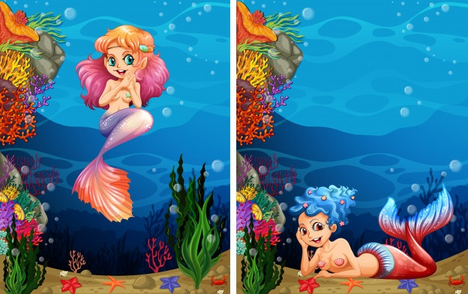
Em hãy giúp các nàng tiên cá giải cứu các sinh vật biển nhé!

Slide 5









VỀ NHÀ THÔI

Slide 6

3<5?
Đúng

Slide 7

6 = 6?
Đúng

Slide 8

5>7?
Sai

Slide 9

2 = 3
Sai

Slide 10
5 = 5 ?
Đúng

Slide 11
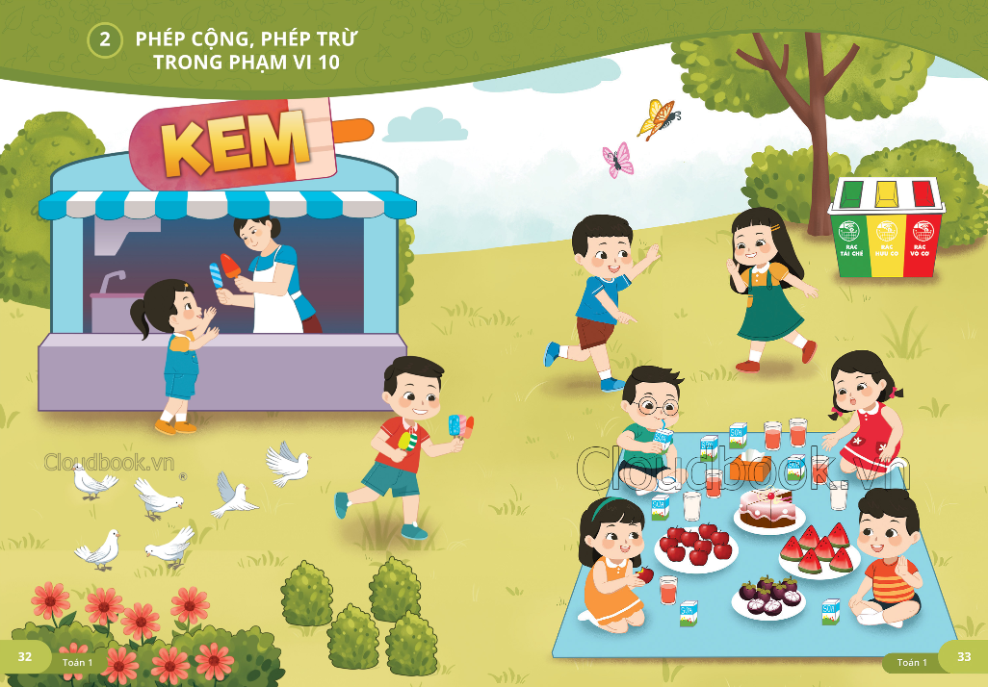
PHÉP CỘNG, PHÉP TRỪ TRONG PHẠM VI 10

Slide 12
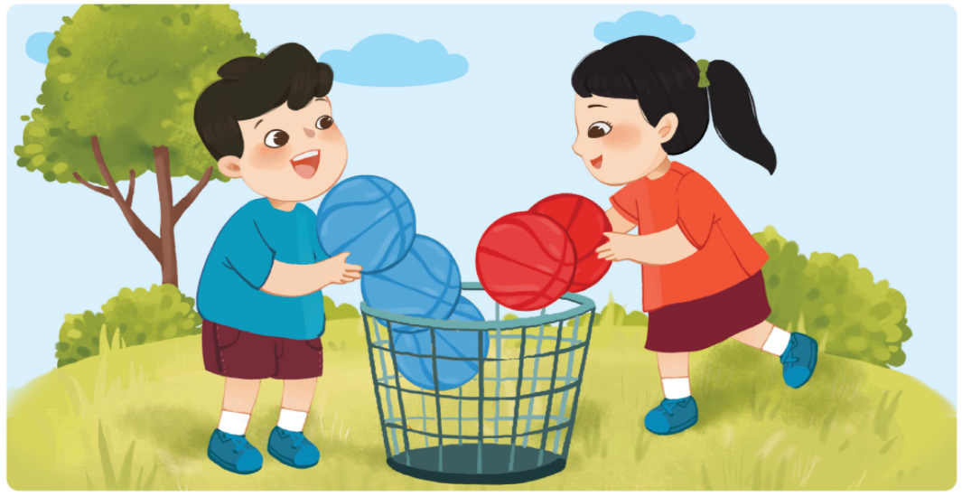
LÀM QUEN VỚI PHÉP CỘNG
DẤU CỘNG

Slide 13
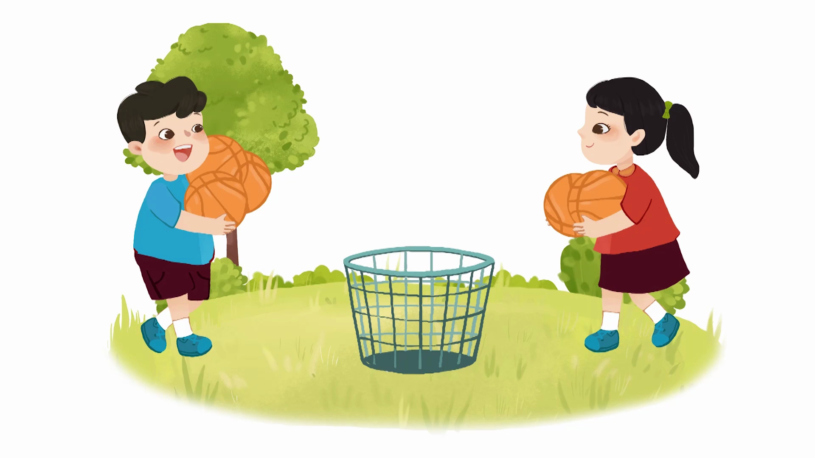

Slide 14
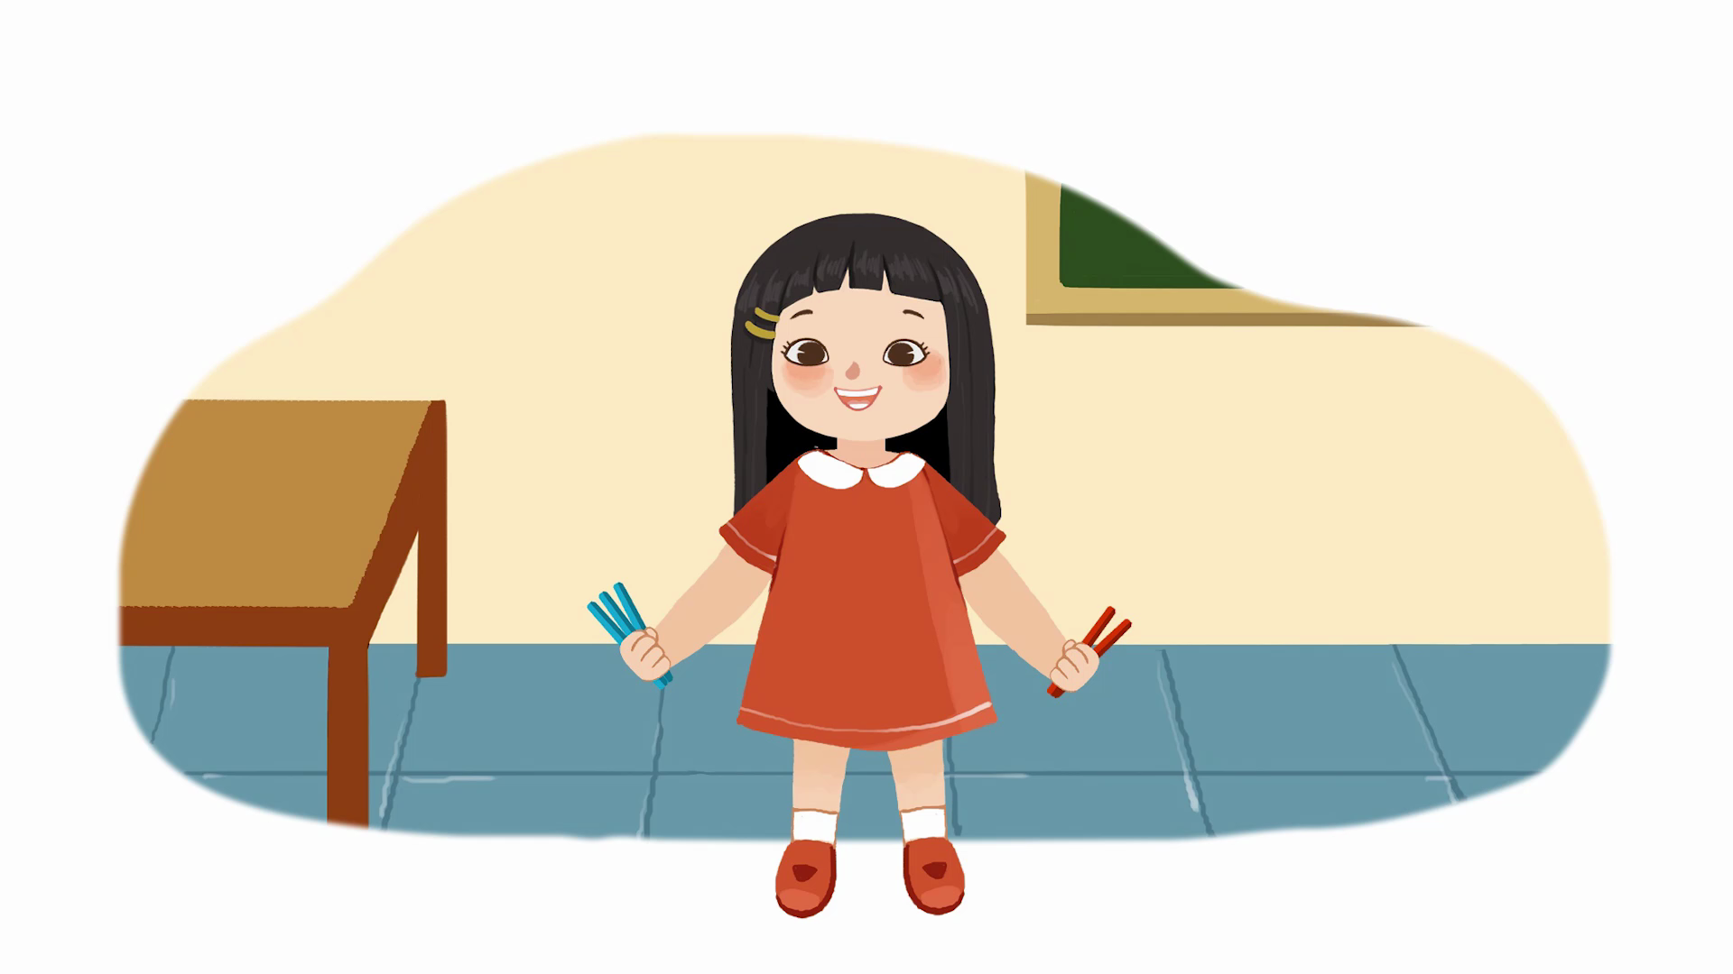

Slide 15

3 + 2 = 5
Ba cộng hai bằng năm

Slide 16
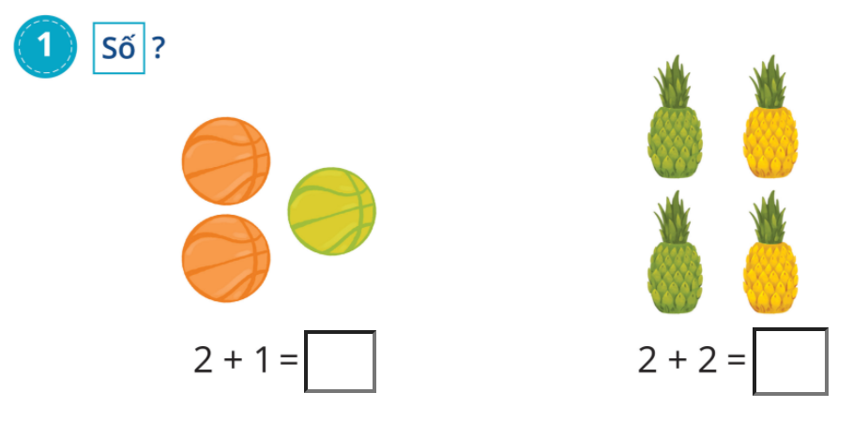
1. Số?
3
4

Slide 17





2. Chọn phép tính thích hợp với mỗi video sau:

Slide 18
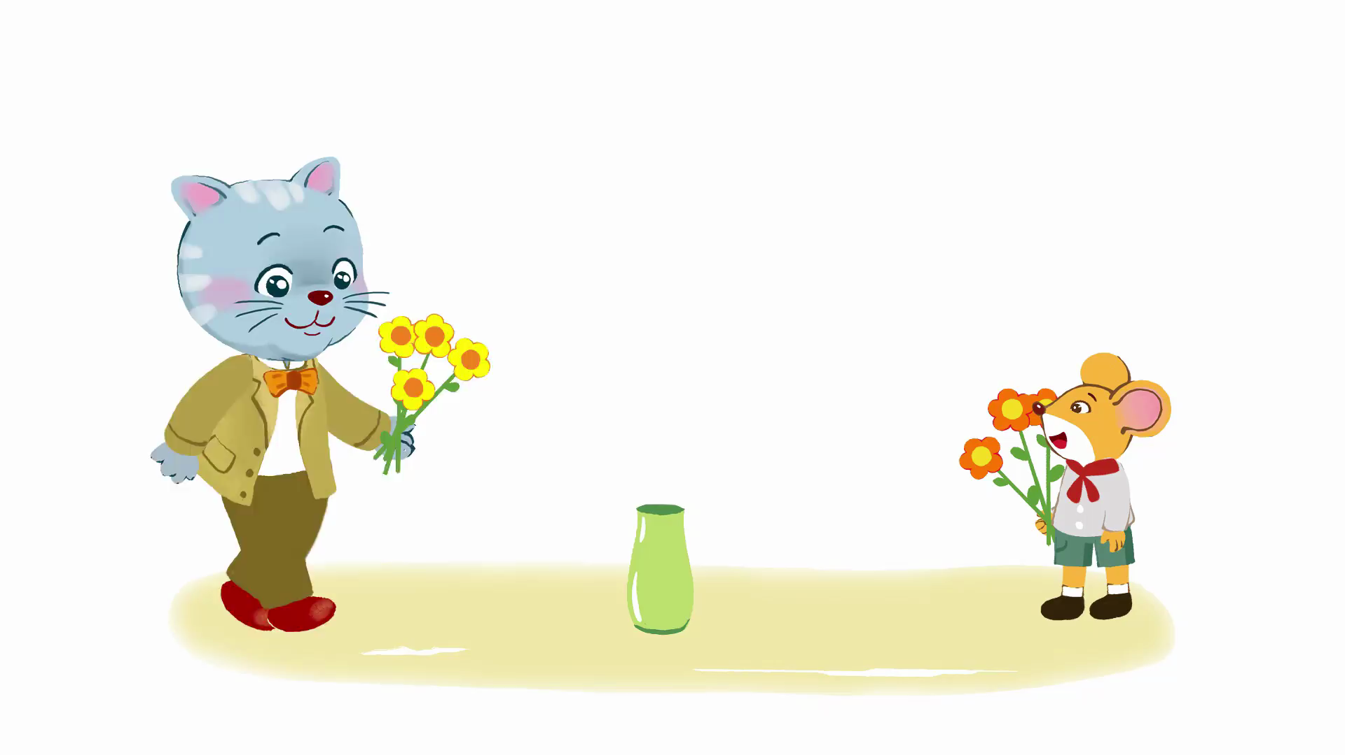
3. Xem video rồi tập kể chuyện theo phép tính đã cho:

Slide 19


Slide 20

Củng cố bài học

